Slide 1
KMAP (lanjutan)

Slide 2
Latihan soal K-Map
Diketahui suatu circuit logic dengan 4 input : A,B,C,D yang akan menghasilkan output HIGH jika nilai biner dari keempat inputnya lebih dari 0110₂ = 6₁₀ . Sederhanakanlah circuit logic tersebut dengan menggunakan K-Map
Diketahui suatu counter dengan 3 input: P,Q,R. Ketiga counter ini akan menghasilkan output berupa 3 digit bilangan biner yang terbentuk dari ketiga inputnya. Misalnya 101₂ . Output counter x = HIGH jika nilai nya adalah 3₁₀,4₁₀,5₁₀,6₁₀. Sederhanakanlah dengan K-Map.

Slide 3
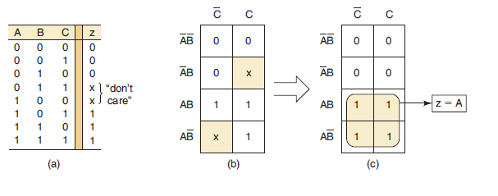
Don’t care condition

Slide 4
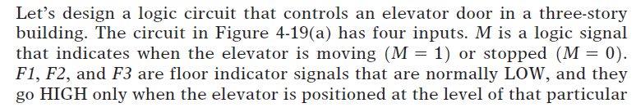
Example

Slide 5
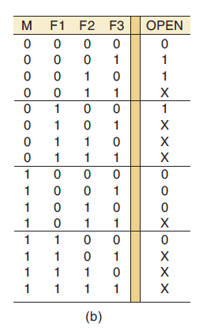
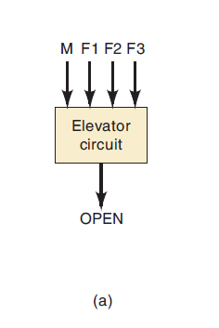

Slide 6
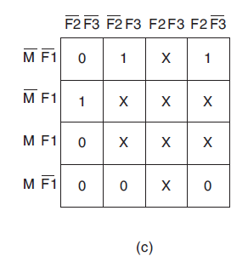
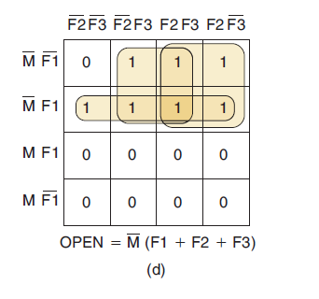

Slide 7



